Slide 1

ФОНДЫ ХРАНЕНИЯ ГЕОЛОГИЧЕСКОЙ ИНФОРМАЦИИ В ЭПОХУ ЦИФРОВОЙ РЕВОЛЮЦИИ
Г.А. Яловик
ФБУ «ТФГИ по Сибирскому федеральному округу»

Slide 2
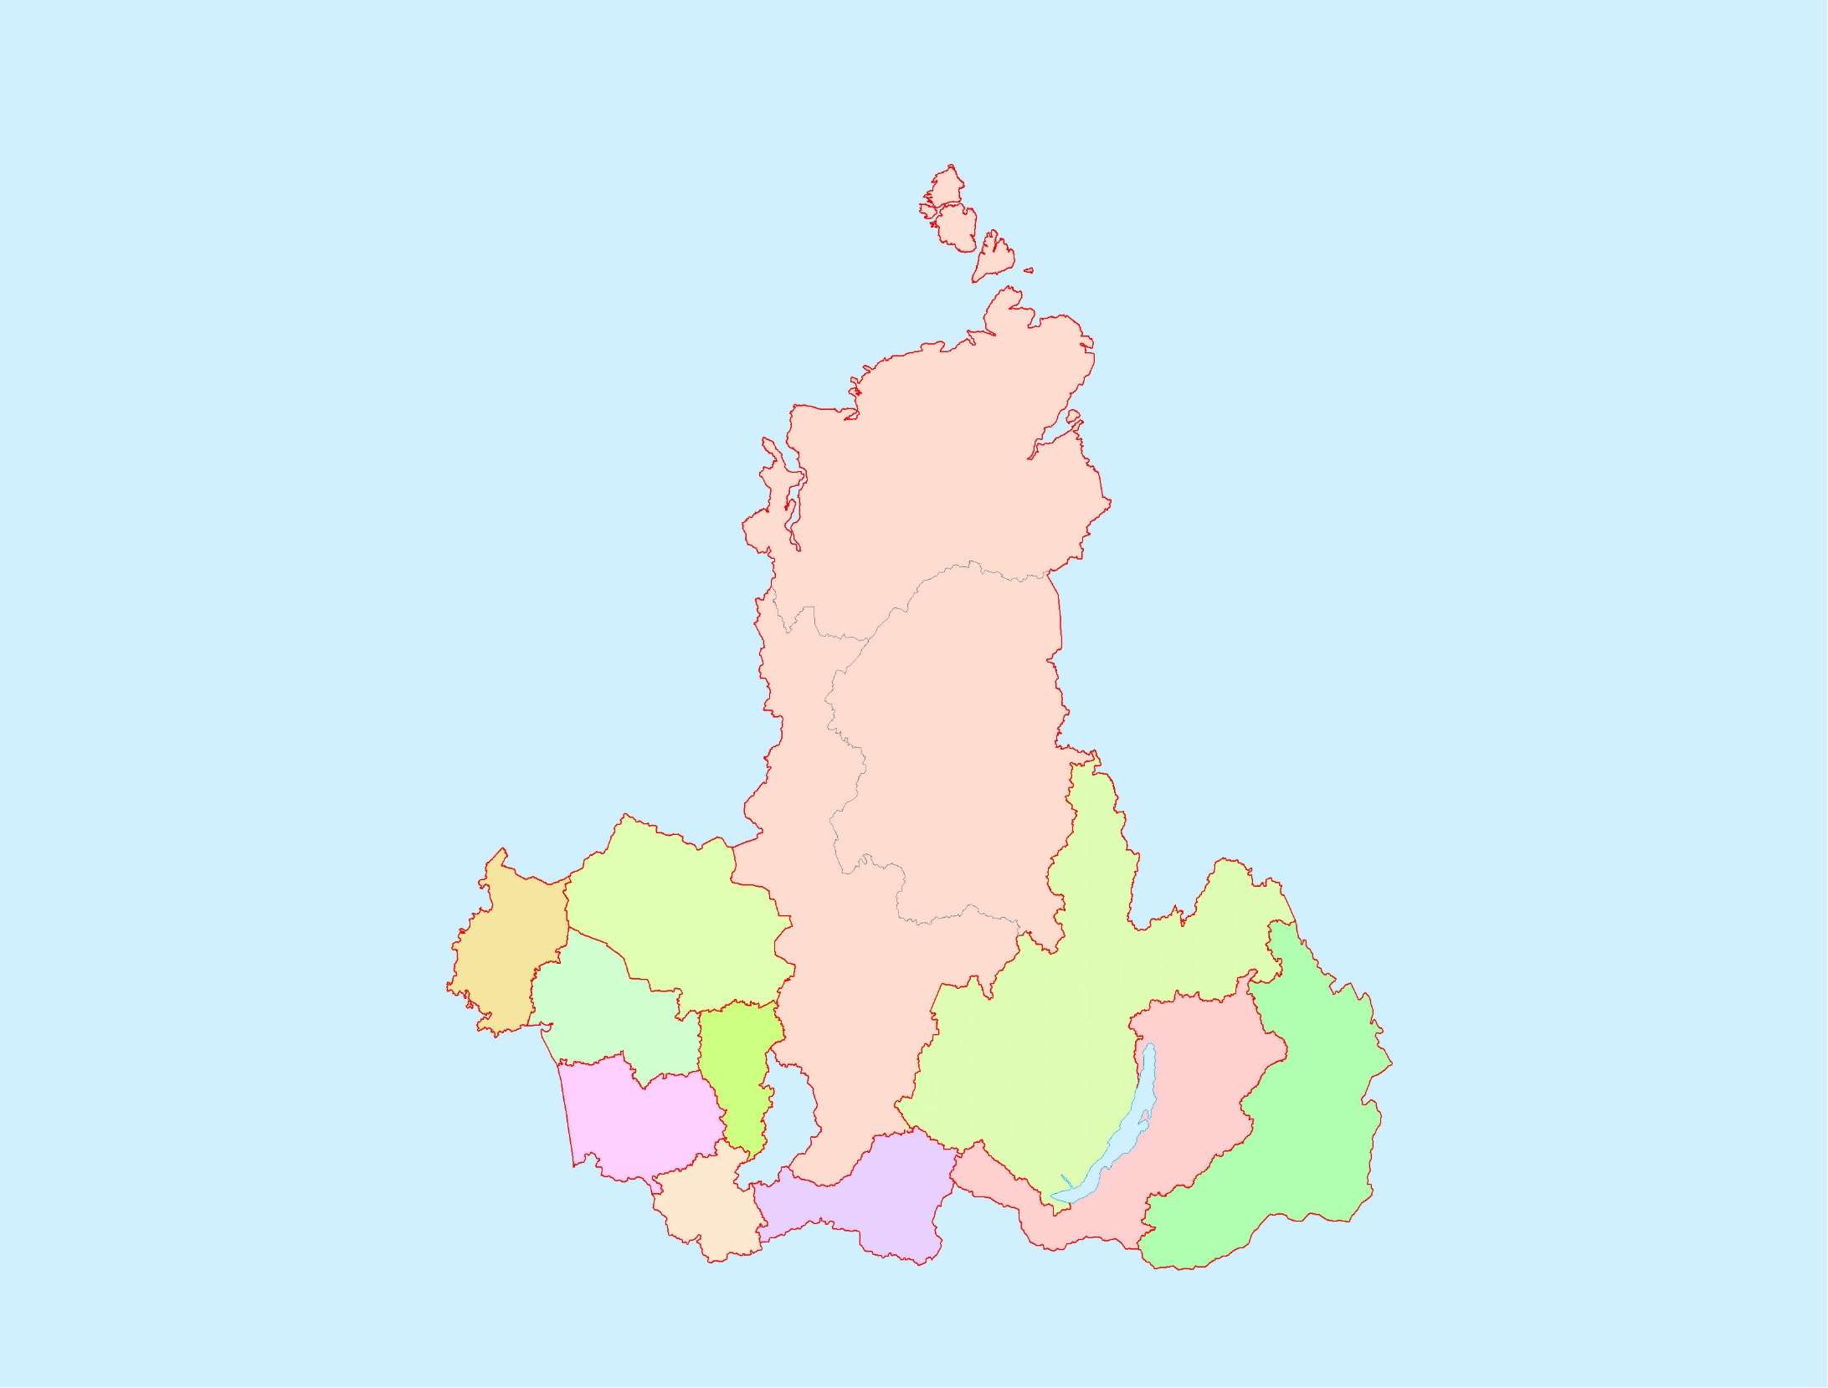
Федеральное бюджетное учреждение
«Территориальный фонд геологической информации по Сибирскому федеральному округу»
(ФБУ «ТФГИ по Сибирскому федеральному округу»)
Учреждением и его филиалами на территории Сибирского федерального округа решаются следующие задачи:
- Сбор, систематизация и анализ, хранение информационных ресурсов в области недропользования.
- Ведение баз и банков данных цифровой геологической информации о недрах и недропользовании в Сибирском федеральном округе.
- Обеспечение Федерального агентства по недропользованию и его территориальных органов, других федеральных органов исполнительной власти, органов государственной власти субъектов Российской Федерации в Сибирском федеральном округе, органов местного самоуправления, организаций и граждан информацией в области геологического изучения недр и недропользования.
Основными мероприятиями при реализации данных задач являются:
- организация эффективной работы по сбору, систематизации и хранению информационных ресурсов по недропользованию, обработка и анализ поступившей информации;
- формирование, ведение и пополнение государственных территориальных фондов геологической информации, включающей данные о состоянии и изучении недр субъектов Российской Федерации в Сибирском федеральном округе, о состоянии, воспроизводстве и использовании минерально-сырьевых ресурсов субъектов Российской Федерации в Сибирском федеральном округе;
- обеспечение ведения и эксплуатации территориальных банков цифровой геологической информации субъектов Российской Федерации в Сибирском федеральном округе;
- осуществление учета информационных ресурсов в области геологического изучения недр и недропользования;
Находится в ведении Федерального агентства по недропользованию (Роснедра) в соответствии с распоряжением Правительства Российской Федерации от 15 июля 2009 года № 817-р.
В соответствии с Уставом ФБУ "ТФГИ по Сибирскому федеральному округу" Учреждение осуществляет свою деятельность на территории Сибирского федерального округа.
Местонахождение Учреждения:
г. Новосибирск, Новосибирск,
ул. Каменская, д.74.
Учреждение имеет следующие филиалы:
Алтайский филиал, Бурятский филиал, Красноярский филиал, Иркутский филиал, Кемеровский филиал, Омский филиал, Томский филиал, Забайкальский филиал, Горно-Алтайский филиал, Тывинский филиал, Хакасский филиал.

Slide 3
Федеральная государственная информационная систем
В пункте 7 Положения о федеральной государственной информационной системе «Единый фонд геологической информации о недрах», утвержденного Постановлением Правительства РФ от 30.01.2016 № 48, в информационную систему включается следующая информация, представляемая ее обладателями:
а) сведения для внесения записей в реестр первичной геологической информации о недрах;
б) сведения для внесения записей в реестр интерпретированной геологической информации о недрах;
в) первичная и интерпретированная информация, размещенная на электронных носителях и имеющаяся в федеральном фонде геологической информации и его территориальных фондах.

Slide 4
Информационные ресурсы по основным видам
ФБУ "ТФГИ по Сибирскому федеральному округу" по состоянию на 01.04.2019 г.
 | Отчеты о результатах ГИН |  | Изданные балансы (госбалансы) |  | Сводные балансы |  | Паспорта ГКМ |  | Карточки изученности территорий |  | Первичные материалы
 | инв. № | ед.хр | инв. № | ед.хр | инв. № | ед.хр | инв. № | ед.хр | инв. № | ед.хр | инв. № | ед.хр
ФБУ "ТФГИ по Сибирскому федеральному округу" | 117 826 | 318 840 | 15 019 | 16 286 | 10 771 | 23 981 | 14 092 | 14 575 | 56 444 | 91 017 | 480 054 | 748 657
В том числе:
Департамент по недропользованию по Сибирскому федеральному округу
Головной фонд | 8 585 | 22 283 | 2 294 | 2 421 | 2 832 | 3 217 | 521 | 548 | 0 | 4 701 | 666 | 7 792
Алтайский | 5 354 | 11 865 | 23 | 575 | 32 | 1 044 | 828 | 828 | 4 064 | 4 064 | 253 | 10 002
Горно-Алтайский | 1 819 | 5 299 | 292 | 391 | 38 | 504 | 310 | 310 | 0 | 415 | 160 | 10 233
Кемеровский | 19 775 | 47 157 | 2 500 | 2 500 | 732 | 5 687 | 3 110 | 3 110 | 14 005 | 14 005 | 466 890 | 466 890
Омский | 2 217 | 4 345 | 170 | 170 | 153 | 206 | 199 | 235 | 0 | 2 637 | 185 | 795
Департамент по недропользованию по Центрально-Сибирскому округу
Бурятский | 6 859 | 35 420 | 1 060 | 1 065 | 179 | 508 | 969 | 969 | 5 508 | 5 508 | 2 118 | 47 212
Забайкальский | 11 497 | 27 191 | 857 | 857 | 78 | 2 311 | 1 374 | 1 374 | 9 204 | 9 230 | 2 501 | 136 564
Иркутский | 17 473 | 40 228 | 2 296 | 2 297 | 601 | 601 | 3 415 | 3 753 | 0 | 11 818 | 2 740 | 39 238
Красноярский | 32 691 | 94 702 | 4 055 | 4 044 | 5 328 | 8 508 | 2 356 | 2 369 | 22 980 | 30 401 | 3 478 | 27 073
Томский | 5 320 | 13 795 | 592 | 592 | 278 | 277 | 397 | 438 | 212 | 3 954 | 750 | 1 360
Тывинский | 3 295 | 8 689 | 591 | 591 | 493 | 493 | 215 | 215 | 424 | 433 | 283 | 1 307
Хакасский | 2 941 | 7 866 | 289 | 783 | 27 | 625 | 398 | 426 | 47 | 3 851 | 30 | 191

Slide 5
ФБУ "ТФГИ по Сибирскому федеральному округу"
Основные показатели

Slide 6
Основные задачи
ФБУ «ТФГИ по Сибирскому федеральному округу»
БАЗЫ ДАННЫХ
ИС «АСЛН» (ТПИ, УВС)
ИС "Учет и баланс подземных вод"
ИС «Система удаленного сбора электронных копий протоколов ГКЗ/ТКЗ и ЦКР/ТКР»
ИС "Недра"
АС ведения изученности "ДИАФОНД"
паспорт недропользователя
паспорт лицензии
протоколы ГКЗ/ТКЗ
недропользователи
геологическая изученность
лицензии
геофизическая изученность
паспорт
лицензии
месторождения подземных вод
протоколы ЦКР/ТКР
участки и части недр
геохимическая изученность
работы по ГИН
координаты лицензионного участка
координаты лицензионного участка
скан-образы документов
гидрогеологическая изученность
государственный кадастр месторождений
инженерно-геологическая изученность
скан-образы лицензионных документов
скан-образы документов
кадастр буровых скважин на воду
эколого-геологическая изученность
баланс подземных вод
каталог отчетов

Slide 7
Основные Геоинформационные системы используемые ФБУ ТФГИ по СФО
ГЕОИНФОРМАЦИОННЫЕ СИСТЕМЫ
Автоматизированная система лицензирования (АСЛН)
Карты распределенного и нераспределенного фонда недр (лицензии и участки недр), карты объектов ГКМ - проявления
РОСГЕОЛФОНД (приказ 138 – слои полигональных объектов ГБЗ)
Карты полезных ископаемых ВСЕГЕИ
Карты изученности "ДИАФОНД"

Slide 8
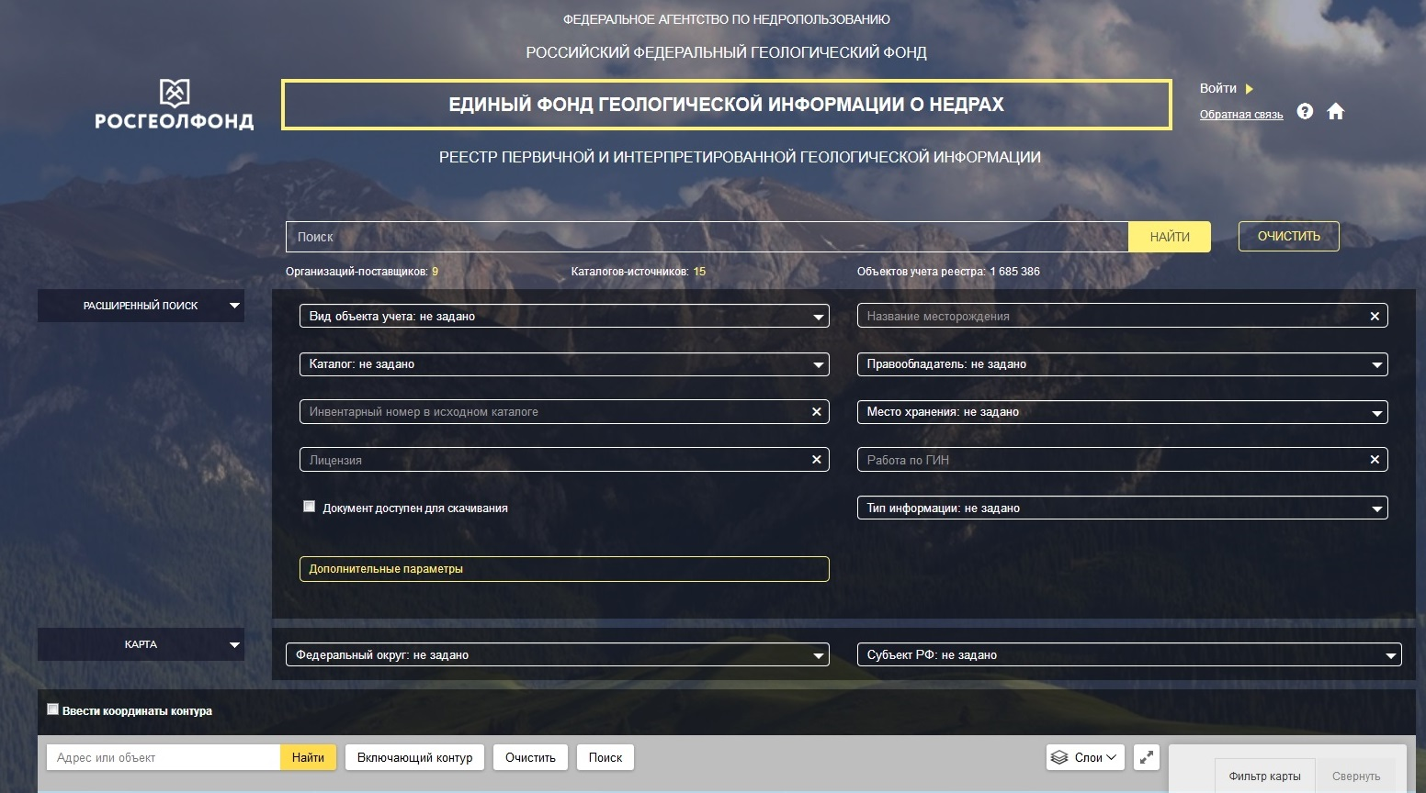

Slide 9
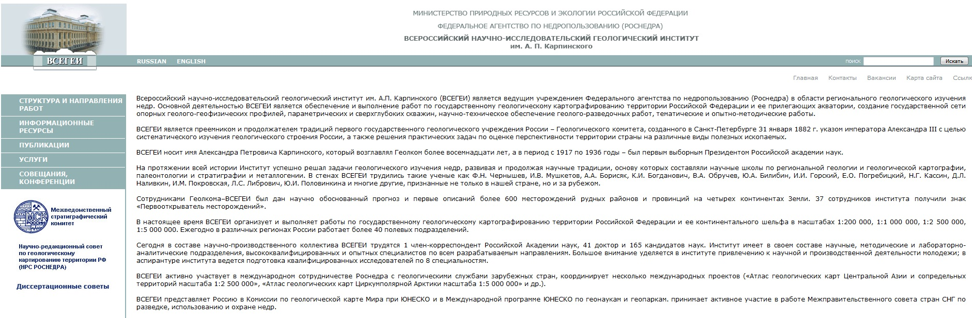

Slide 10
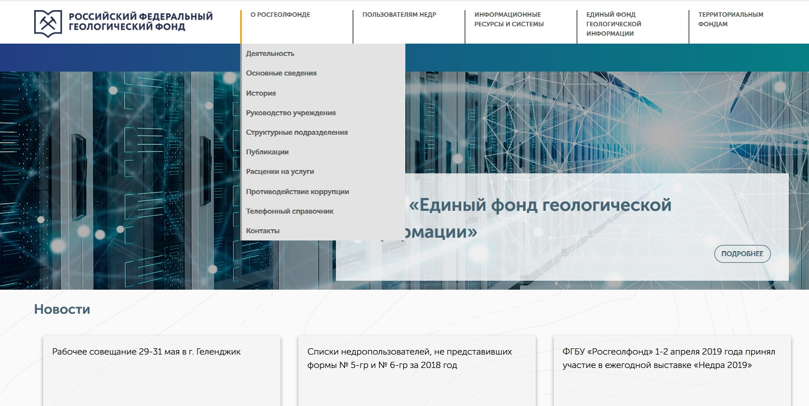

Slide 11
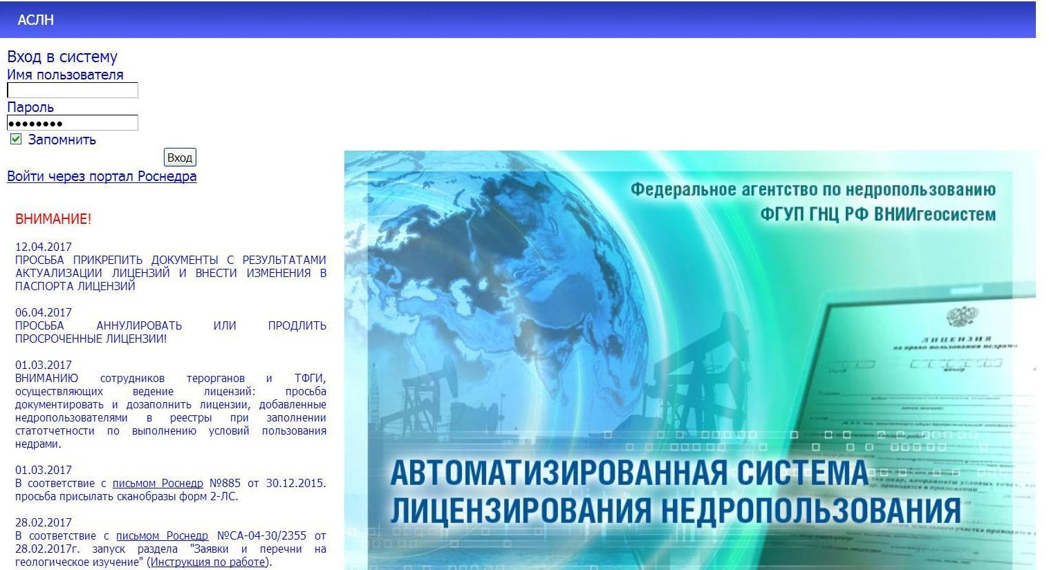
Автоматизированная система
лицензирования недропользования (АСЛН)
Обложка – кадастр – карта – показ точкой

Slide 12
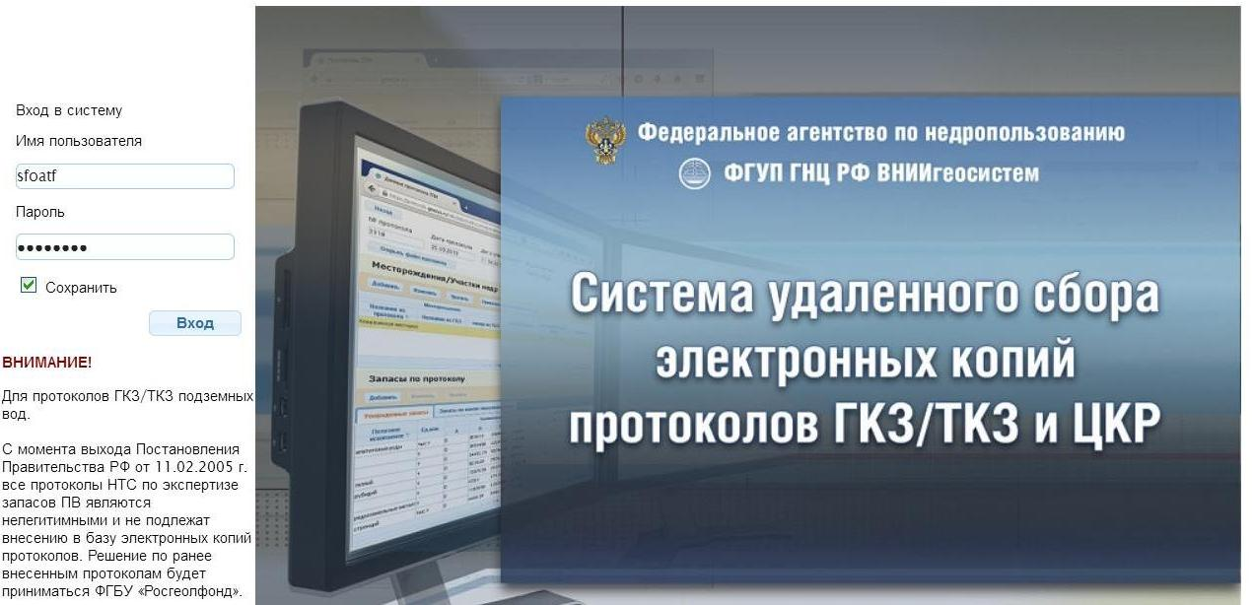
Удаленный оперативный сбор
электронных копий протоколов

Slide 13
.
ГОСУДАРСТВЕННЫЙ КАДАСТР МЕСТОРОЖДЕНИЙ И ПРОЯВЛЕНИЙ

Slide 14
Закон РФ от 21.02.1992 N 2395-1
"О недрах"
.
Статья 30. Государственный кадастр месторождений и проявлений полезных ископаемых
Государственный кадастр месторождений и проявлений полезных ископаемых ведется в целях обеспечения разработки федеральных и региональных программ геологического изучения недр, комплексного использования месторождений полезных ископаемых, рационального размещения предприятий по их добыче, а также в других народно-хозяйственных целях.
Государственный кадастр месторождений и проявлений полезных ископаемых должен включать в себя сведения по каждому месторождению, характеризующие количество и качество основных и совместно с ними залегающих полезных ископаемых, содержащиеся в них компоненты, горно-технические, гидрогеологические, экологические и другие условия разработки месторождения, содержать геолого-экономическую оценку каждому месторождению, а также включать в себя сведения по выявленным проявлениям полезных ископаемых

Slide 15
Приказ МПР от 7 декабря 2015г. №526 «Об утверждении порядка составления и ведения государственного кадастра месторождений и проявлений полезных ископаемых»
6. Государственный кадастр месторождений и проявлений полезных ископаемых состоит из следующих подразделений (массивов):
массив "А" - месторождения металлических полезных ископаемых;
массив "Б" - месторождения неметаллических полезных ископаемых;
массив "В" - россыпные месторождения;
массив "Г" - проявления твердых полезных ископаемых;
массив "Д" - месторождения нефти и газа;
массив "Е" - месторождения угля и горючих сланцев;
массив "Ж" - месторождения гидроминерального сырья;
массив "З" - месторождения подземных вод;
массив "И" - месторождения торфа и сапропеля;
массив "К" - перспективные структуры и объекты.
8. Составление и ведение Государственного кадастра осуществляется на основании данных:
государственной отчетности, представленной недропользователями, осуществляющими разведку и добычу полезных ископаемых;
заключений государственной экспертизы запасов полезных ископаемых;
территориальных балансов запасов общераспространенных полезных ископаемых и территориальных кадастров месторождений и проявлений общераспространенных полезных ископаемых, представляемых уполномоченными органами государственной власти субъектов Российской Федерации;
геологических отчетов о поисках, оценке и разведке месторождений.
10. Федеральный фонд геологической информации и его территориальные фонды направляют в Роснедра данные, на основании которых ведется Государственный кадастр, в течение 25 дней с момента их поступления.
11. Уполномоченное должностное лицо Роснедр в срок не более 25 дней с момента поступления в Роснедра данных, на основании которых ведется Государственный кадастр, вносит соответствующие данные в Государственный кадастр.

Slide 16
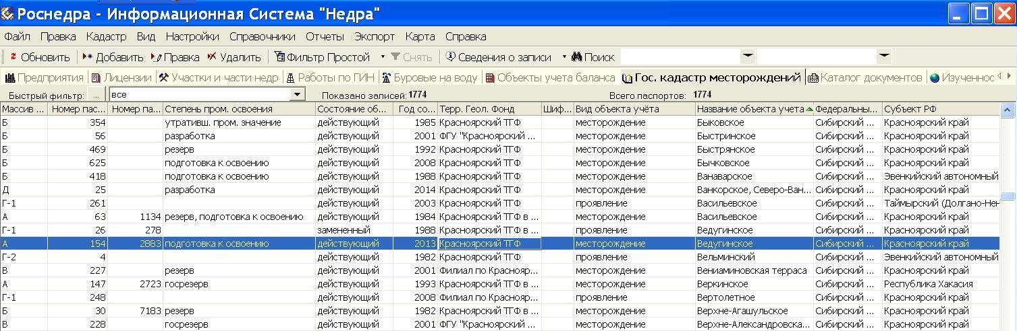
Информация в базе данных недропользования ИС «Недра»
Прогнозные ресурсы
Блок «Гос. кадастр месторождений», массив А

Slide 17
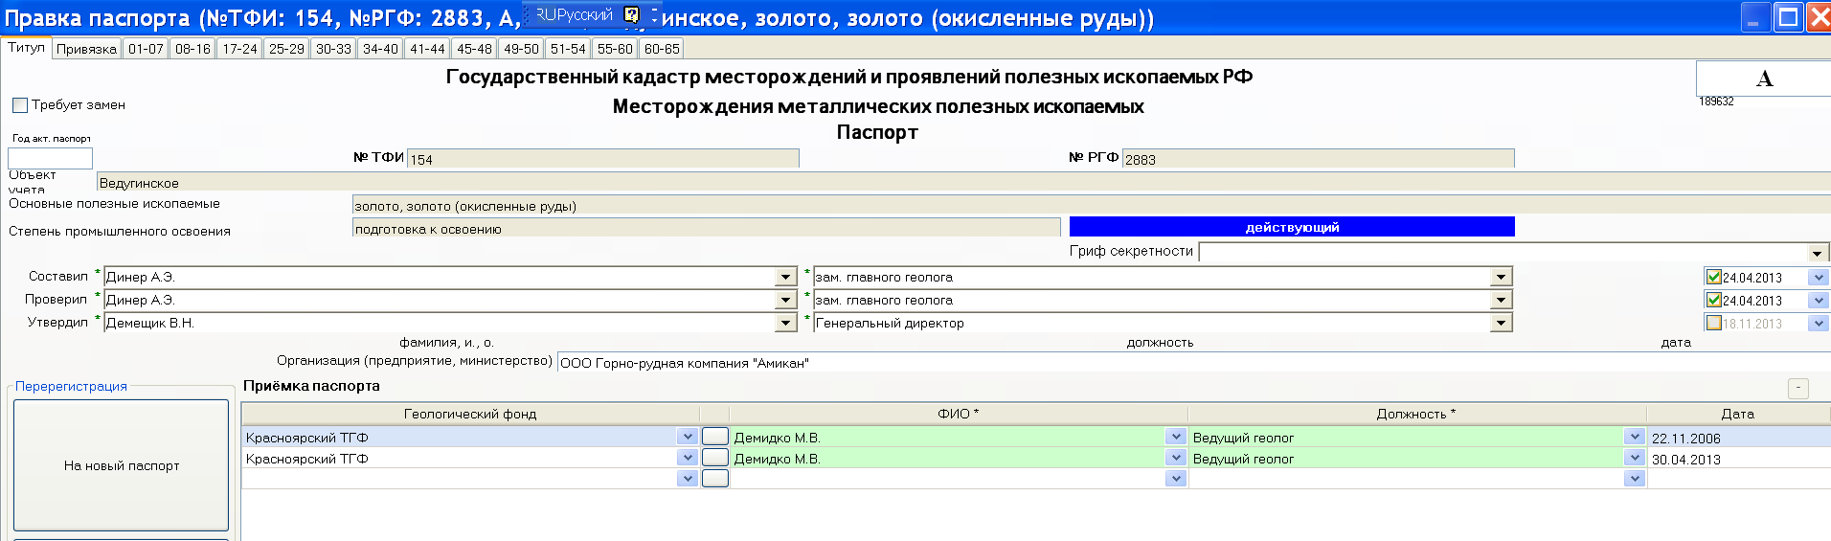
Информация в базе данных недропользования ИС «Недра»
Прогнозные ресурсы
Паспорт ГКМ, массив А

Slide 18
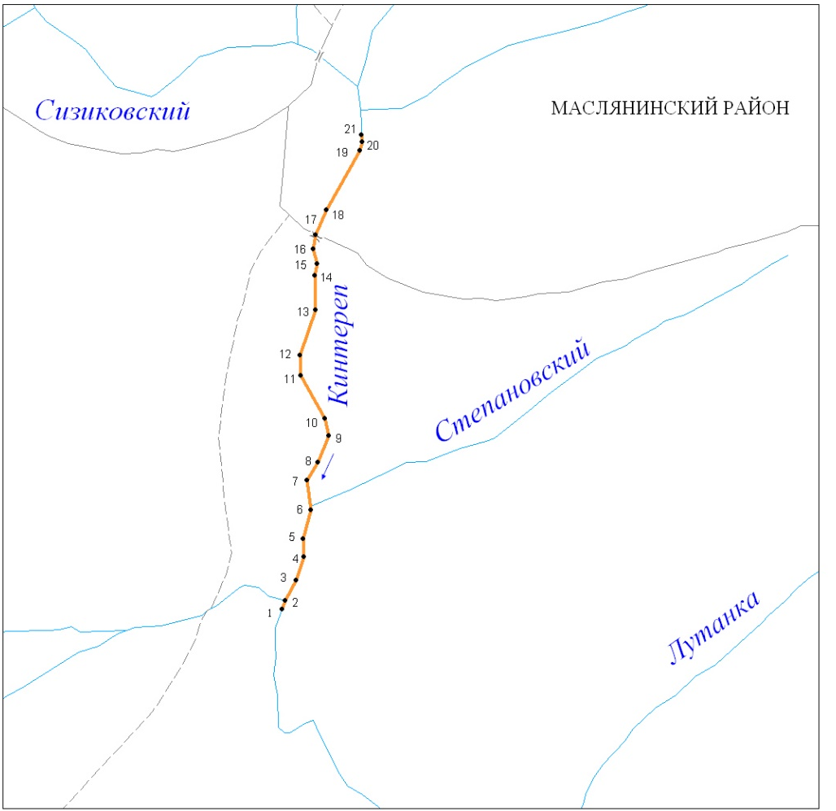
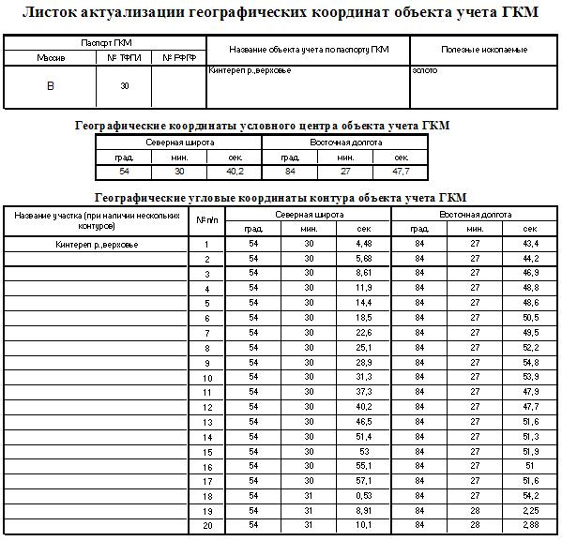
Результат актуализации координат объекта учета ГКМ

Slide 19
ИНТЕРАКТИВНАЯ ВИЗУАЛИЗАЦИЯ ДАННЫХ

Slide 20
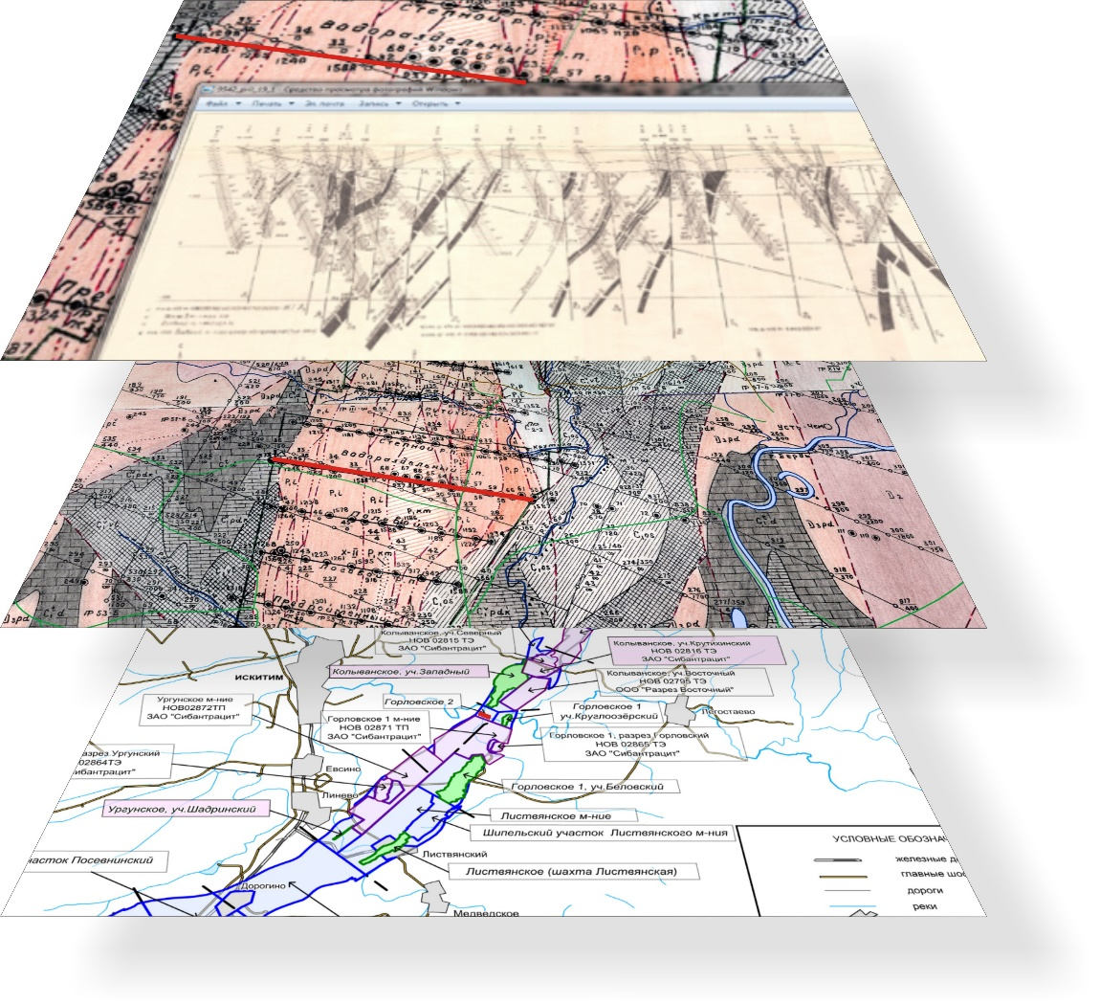

Slide 21
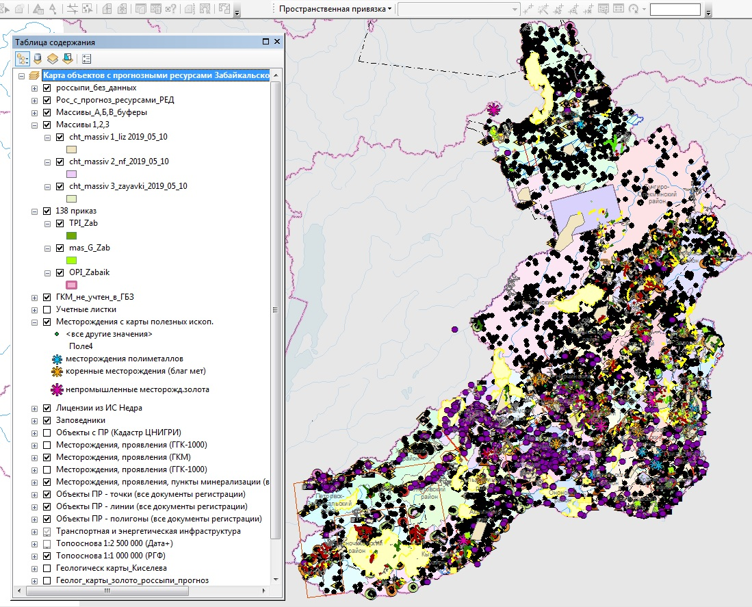
ГЕОИНФОРМАЦИОННАЯ СИСТЕМА УЧЕТА МСБ

Slide 22
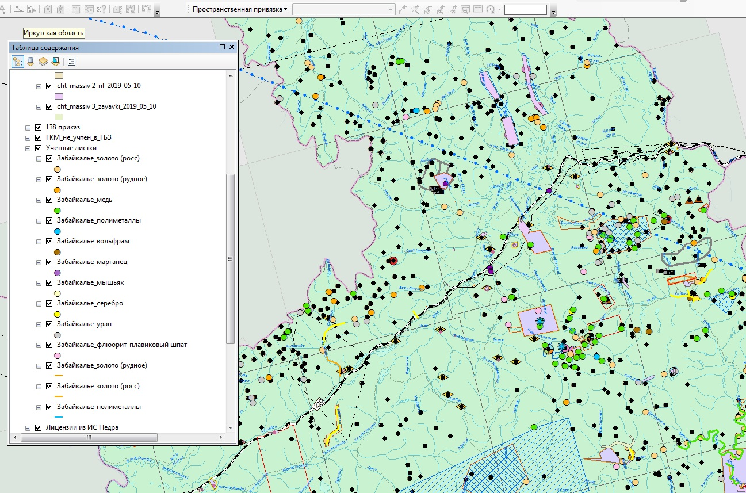

Slide 23
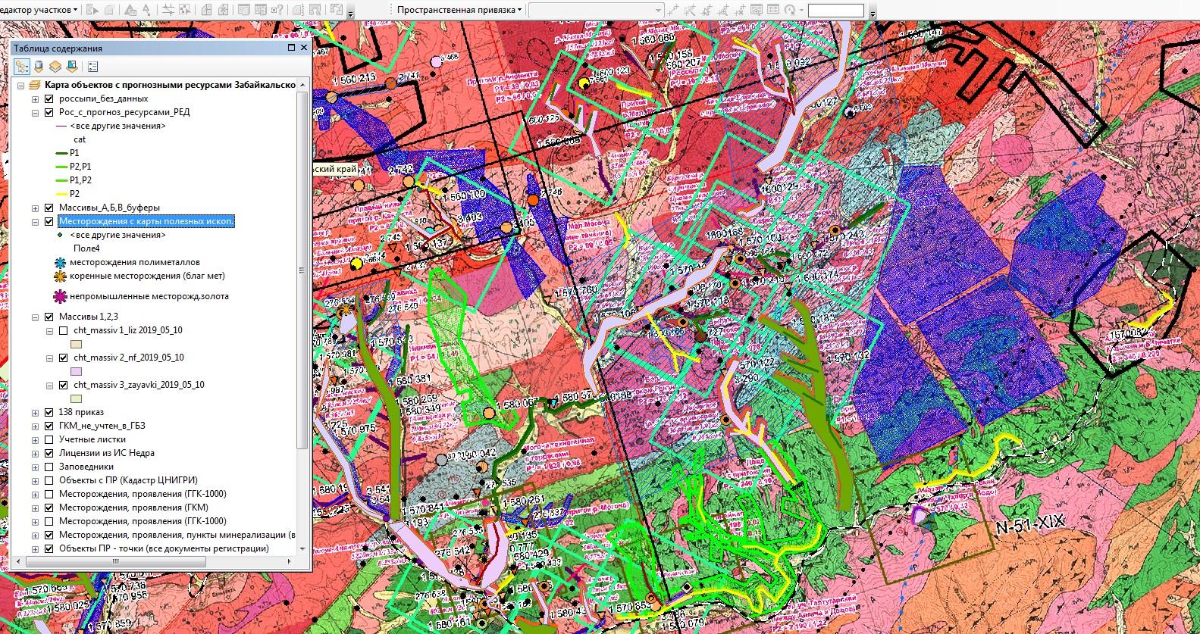

Slide 24
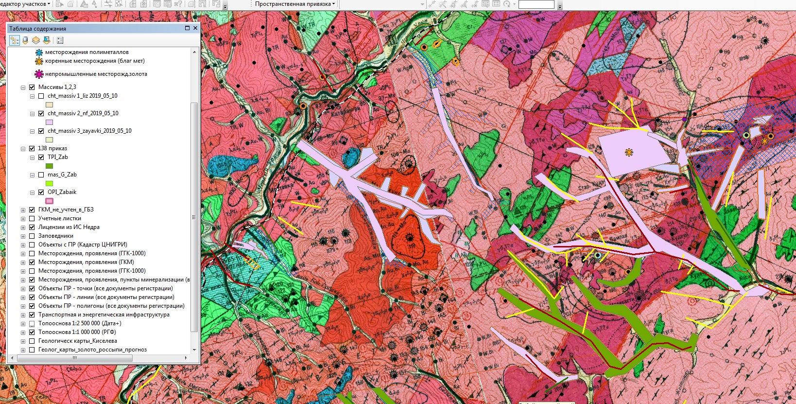
Схематическая карта россыпной золотоносности фрагмента Забайкальского края

Slide 25
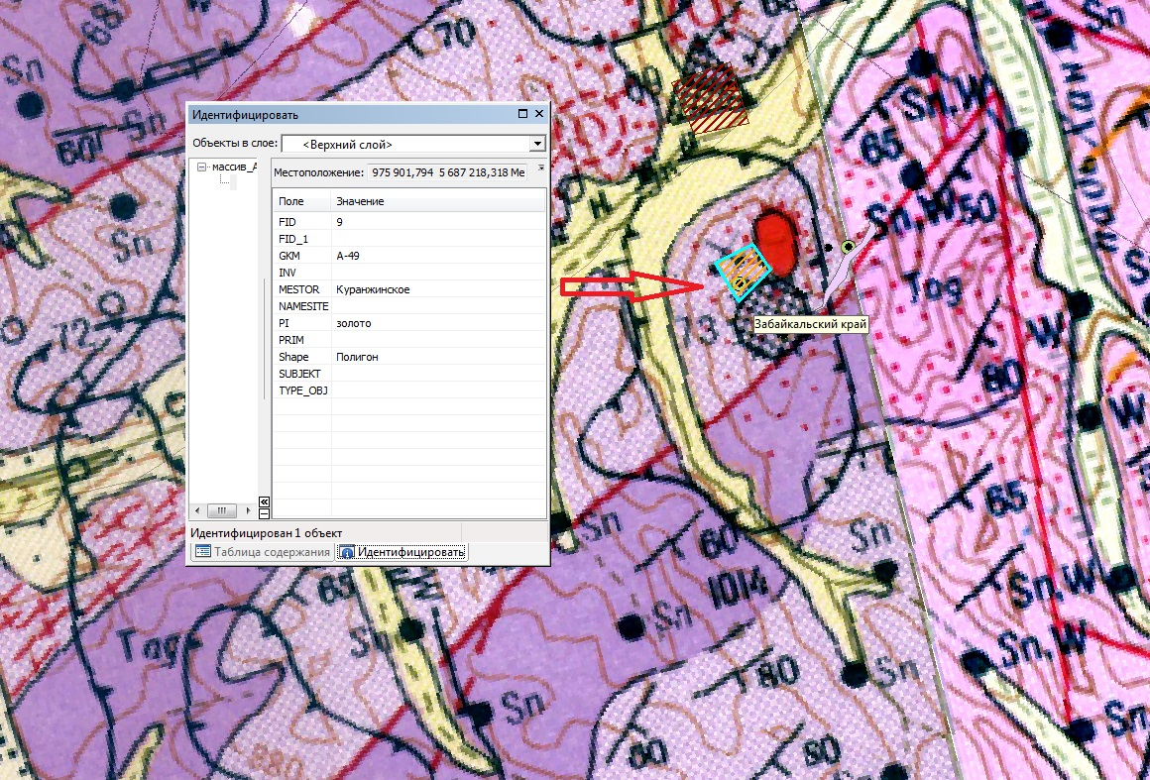

Slide 26
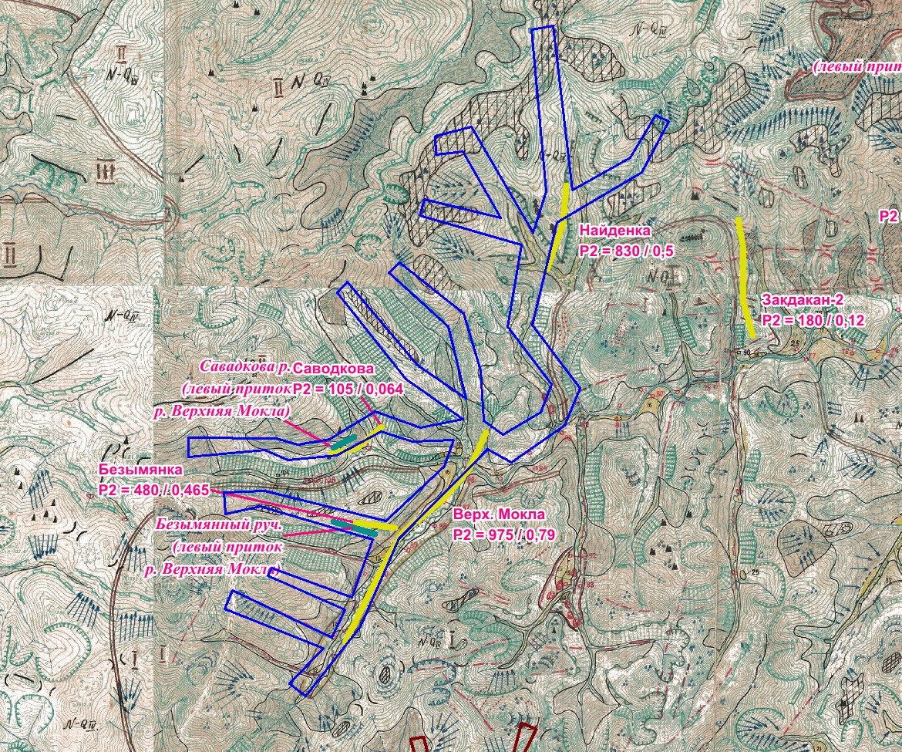
Фрагмент геоморфологической карты золотоносного района масштаб 1:200 000 (с действующими лицензиями, прогнозными ресурсами, запасами, буровыми профилями)

Slide 27
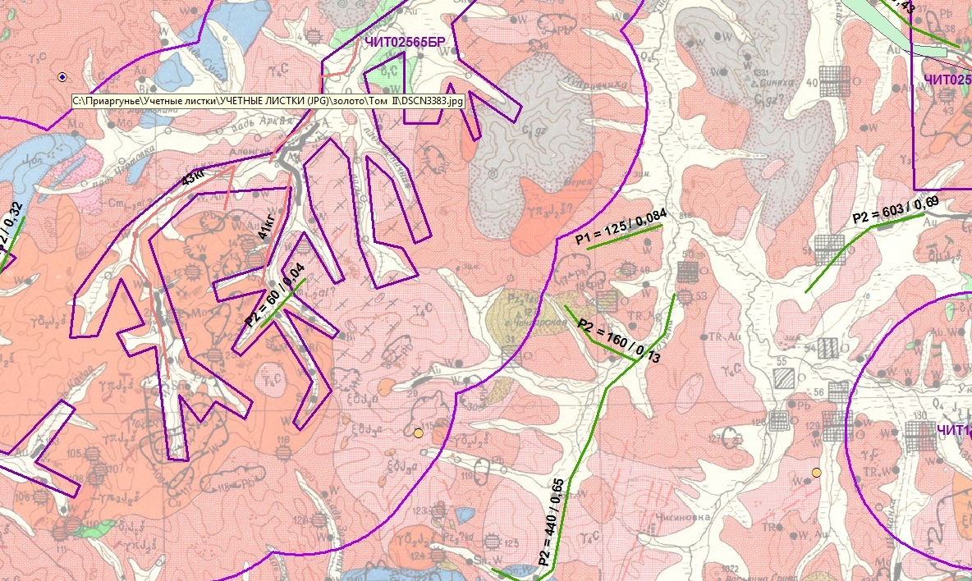
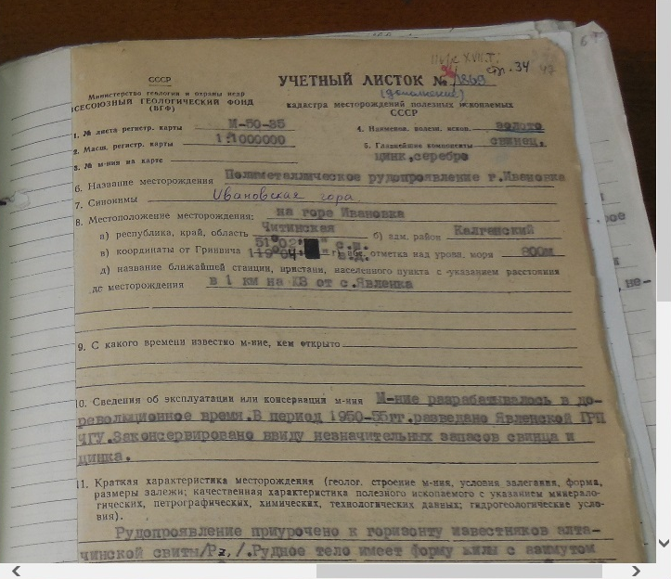
Отображение учетных листков при обращении к объекту по гиперссылке позволяет открыть фотографию учетного листка

Slide 28
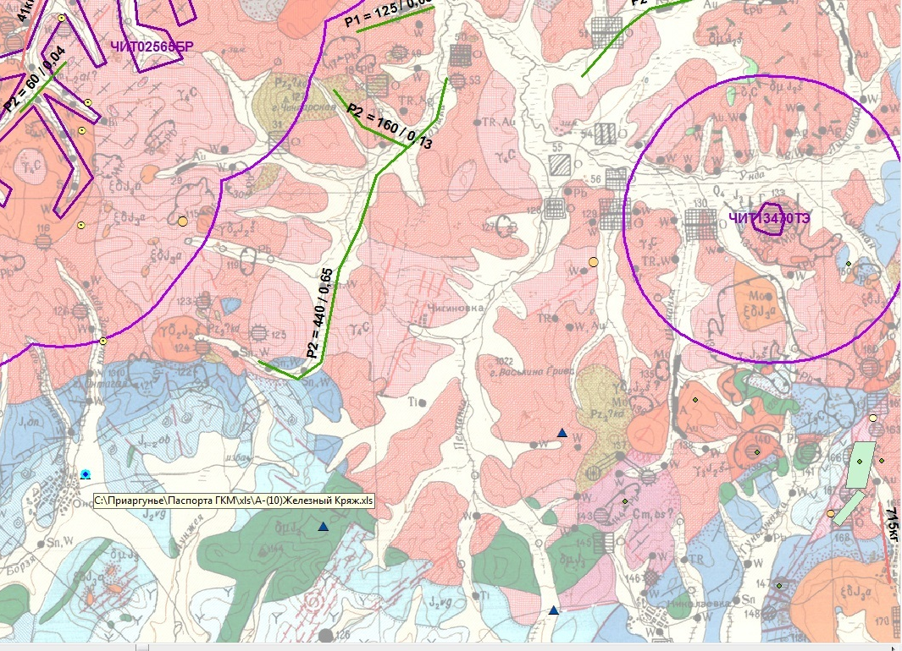
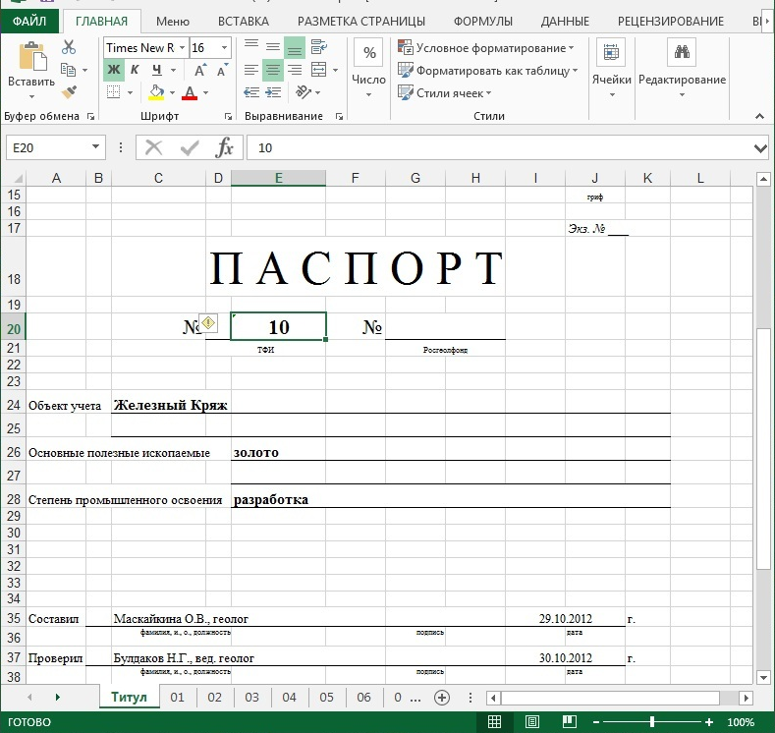
Отображение паспортов ГКМ при обращении к объекту по гиперссылке

Slide 29
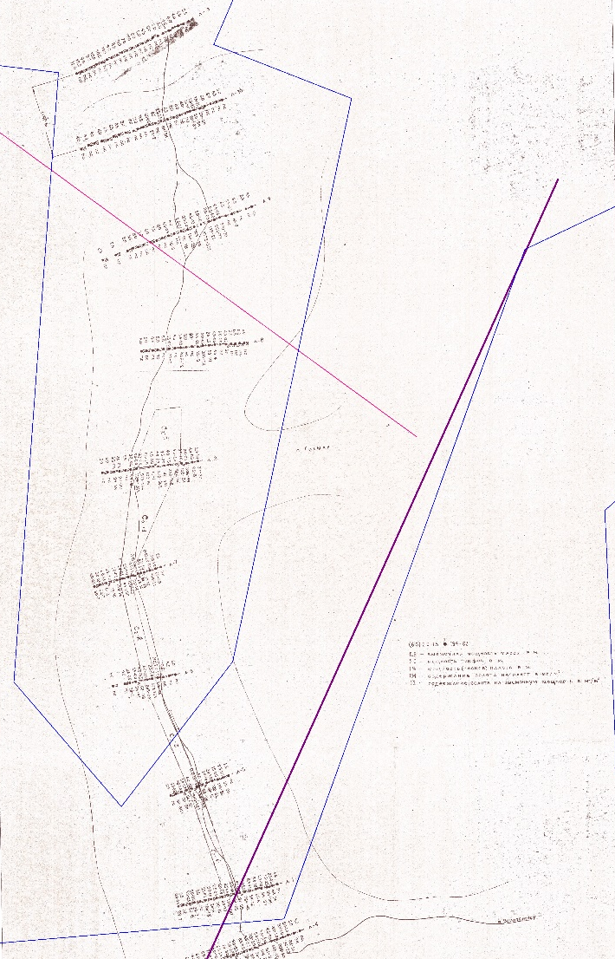
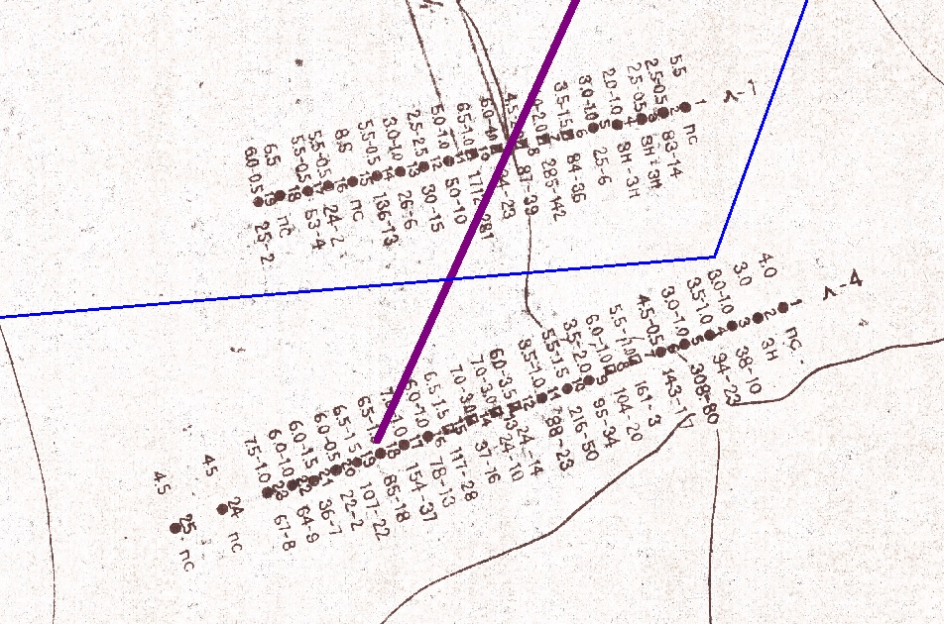
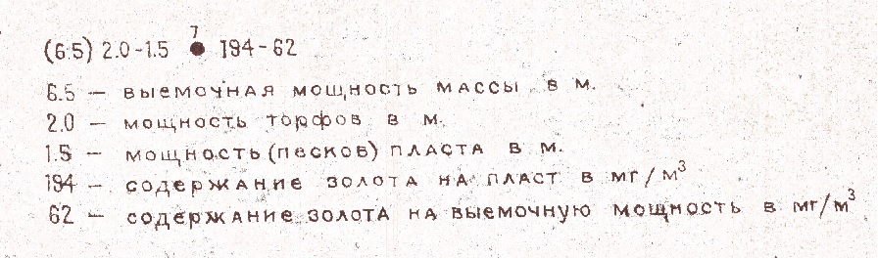
Фрагмент плана расположения разведочных линий с результатами опробования

Slide 30
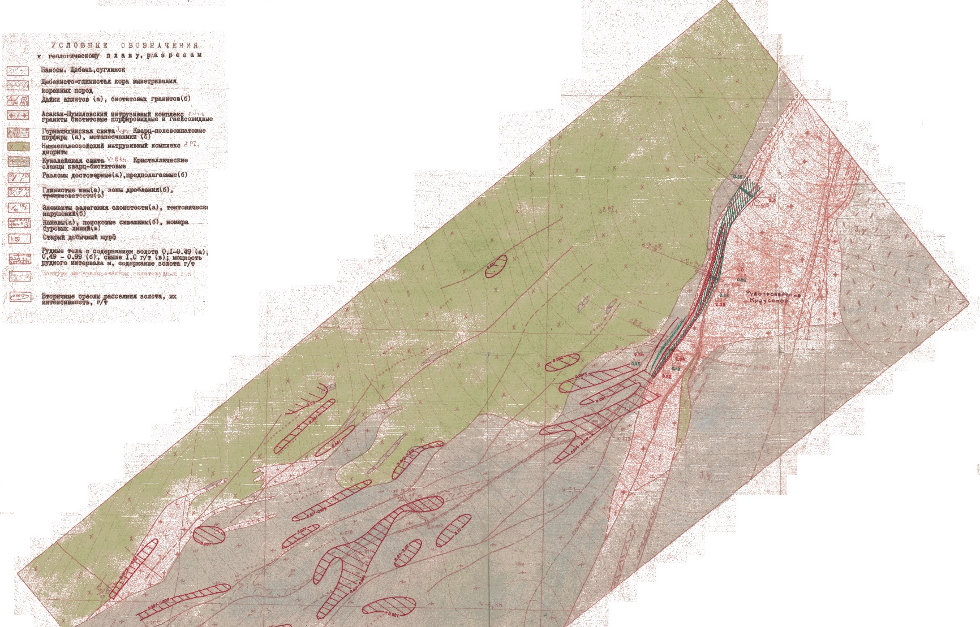
Фрагмент геологического плана рудопроявления золота с результатами бороздового опробования и аномалиями по вторичным ореолам золота масштаб 1:5 000

Slide 31
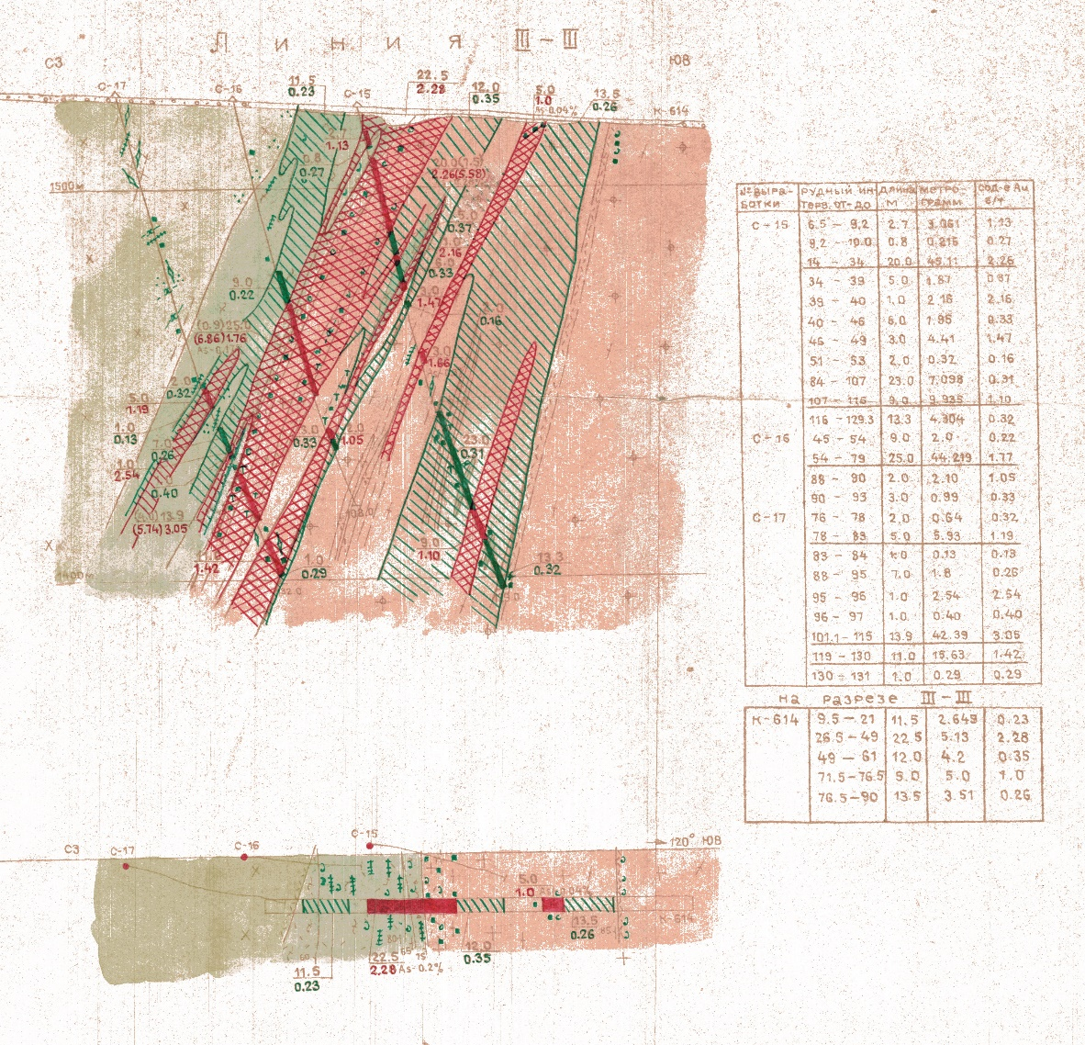
Геологический разрез по линии III-III с результатами кернового опробования и рудными интервалами
масштаб 1:5 000
Спасибо
за внимание

Slide 32
ПРОГНОЗНЫЕ РЕСУРСЫ

Slide 33
Прогнозные ресурсы
ФБУ ТФГИ по Сибирскому федеральному округу осуществляет наполнение геологической информацией, в том числе информацией по прогнозным ресурсам, федеральной базы данных (ИС «Недра»).
В ИС Недра невозможно отделить ресурсы прошедшие, в установленном порядке апробацию, от «авторских» прогнозных ресурсов, отобразить движение и состояние прогнозных ресурсов.
Дополнительная информация о прогнозных ресурсах берется из отчетов о результатах геологоразведочных работ.
Может быть, достоверность количественной оценки и методика оценки прогнозных ресурсов в них не соответствует современным требованиям, но тем не менее они существуют и могут быть использованы для локализации участков недр.
Таким образом, наличие и доступность для использования первичных (авторских) материалов по оценке прогнозных ресурсов важно даже для апробированных прогнозных ресурсов.

Slide 34
Оценка прогнозных ресурсов и запасов различными организациями
Отсутствие общего нормативного документа по учету прогнозных ресурсов
Отраслевые институты:
ЦНИГРИ, ВИМС, ИМГРЭ, ВСЕГЕИ
Методические рекомендации по оценке прогнозных ресурсов
Роснедра
Росгеолфонд
Инструкция по заполнению паспорта ГКМ. Сборник прогнозных ресурсов.

Slide 35
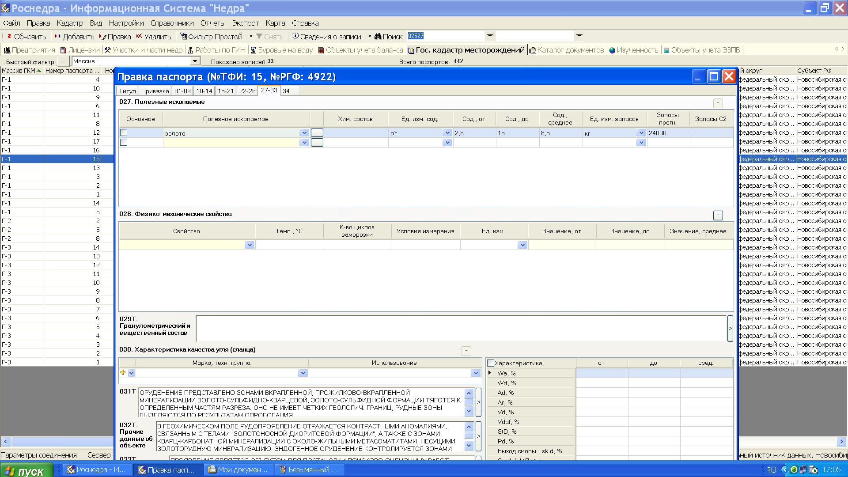
ИС «Недра». Ввод прогнозных запасов ПИ массив Г блок «Государственный кадастр месторождений»

Slide 36
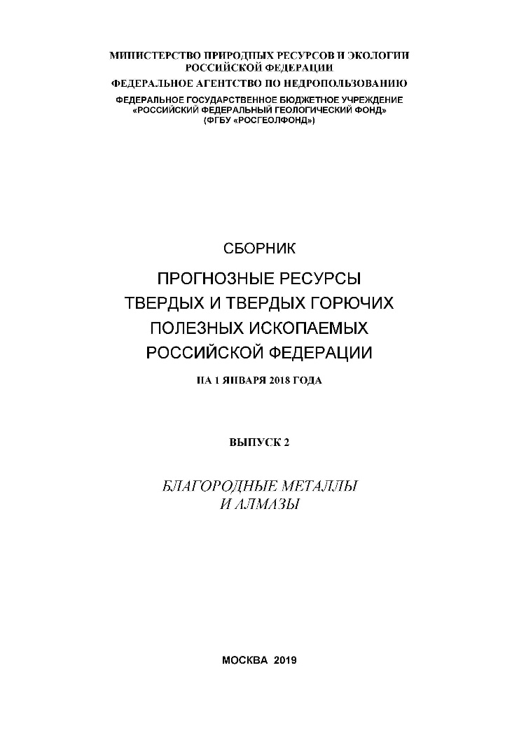

Slide 37
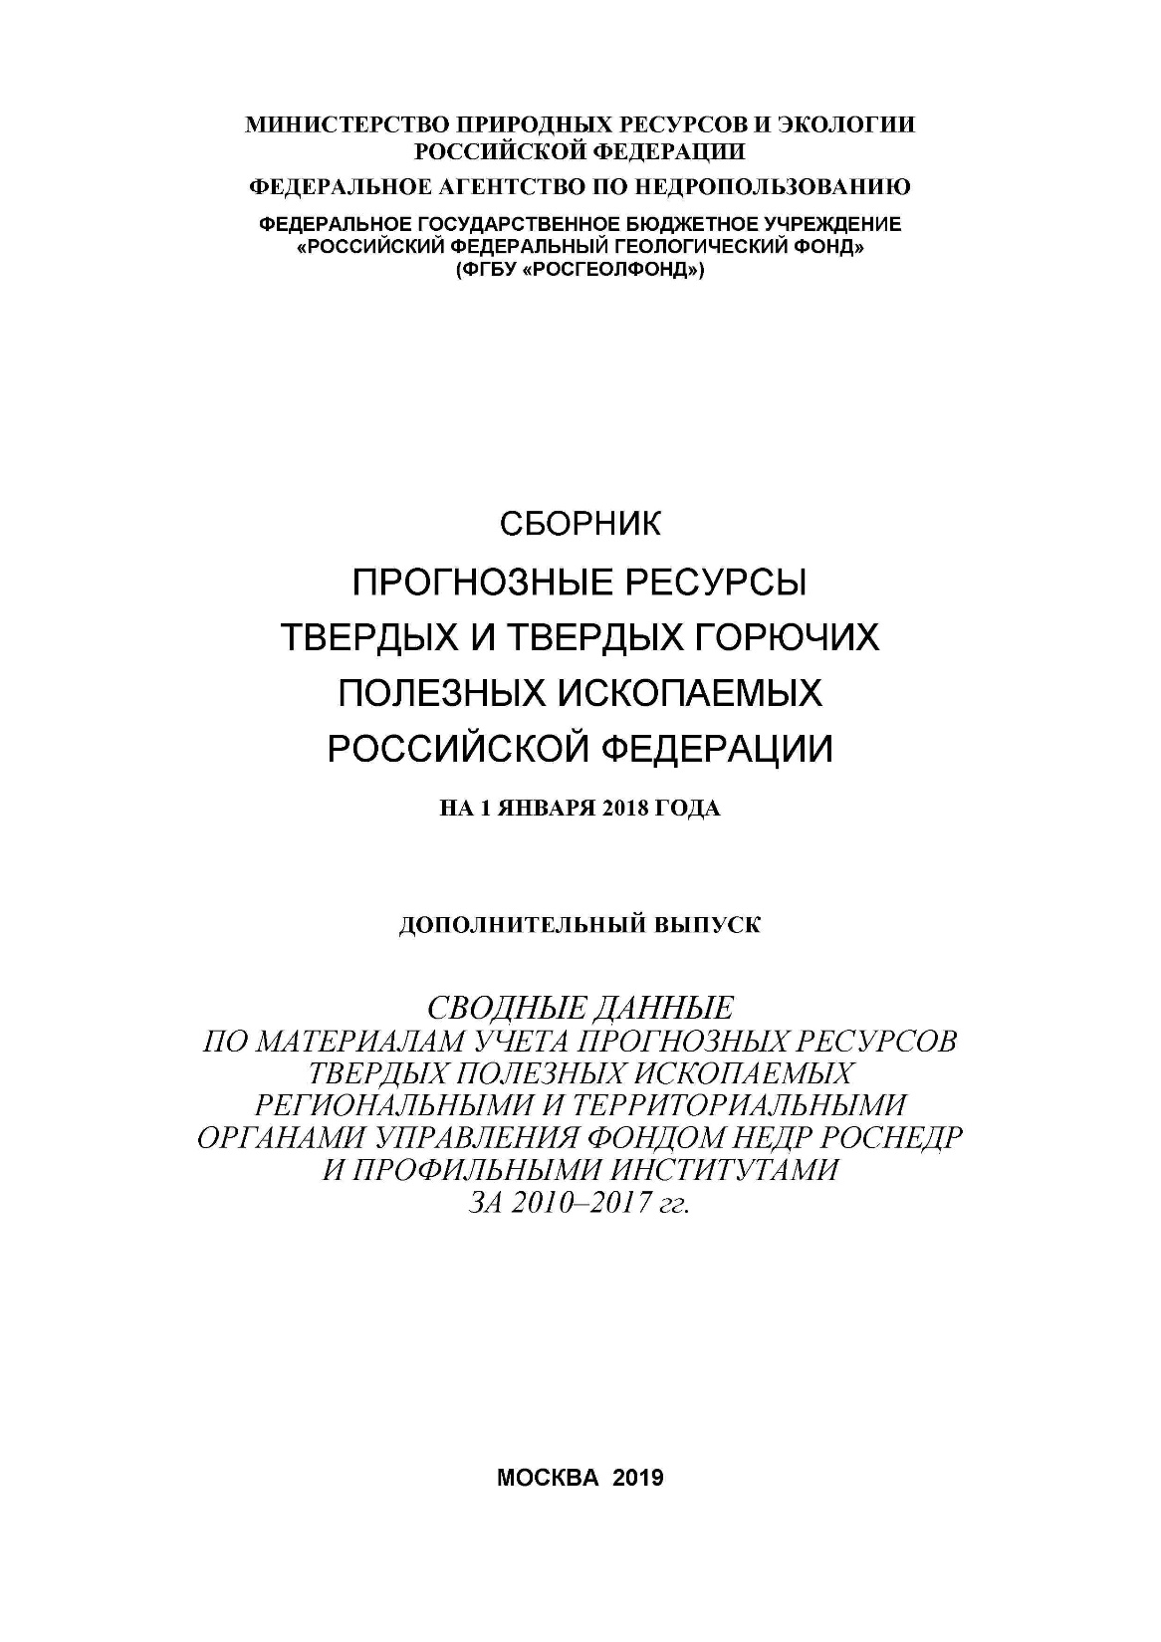

Slide 38
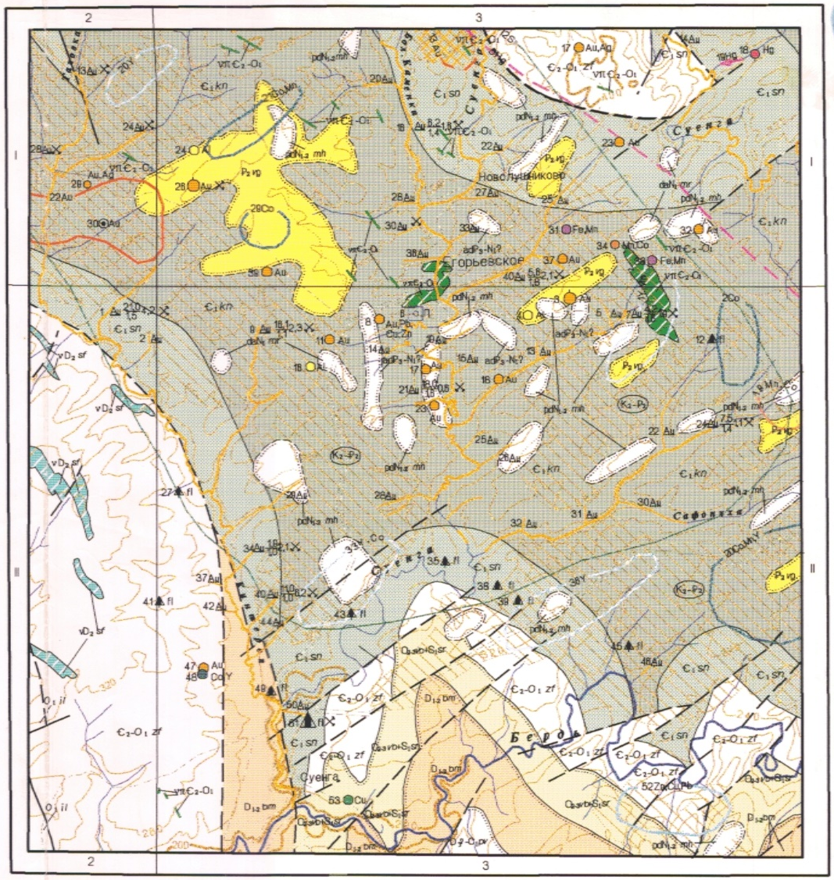
Врезка к карте полезных ископаемых ГДП-200 и список прогнозируемых объектов полезных ископаемых

Slide 39
Спасибо
за внимание

